Slide 1


PREVENCIÓN CUATERNARIA
MÓDULO 4

Slide 2

CASO CLINICO
Paciente masculino (Pepe) 77 años.
Antecedentes: HTA, DM, apnea del sueño.
IPApnea = 35, trabajo en construcción por 20 años sin protección respiratoria. Refiere tos y expectoración hialina.
Al examen físico: buenas condiciones generales signos vitales de FC:88xmin FR:18xmin TA: 120/81 Peso:49 Kg Talla: 160 cm.
Rx de tórax con Enfisema apical bilateral y signos indirectos de cardiomegalia. BNP de 46 (Normal).
¿Con esta información, el paciente tienen un Dx de EPOC?
¿Cuál sería el mejor manejo para este paciente?

Slide 3
¿Con esta información, el paciente tiene un Dx de EPOC?
Verdadero (incorrecto)
Falso (correcto)
Retroalimentación
Se requiere tener una espirometría para CONFIRMAR la obstrucción del flujo aéreo.

Slide 4
Curva flujo-Volumen del paciente
16
Flujo (L/seg)
14
12
 | Teórico | Real | % | Real | % | % cambio
CVF | 2,60 | 2,29 | 87 | 2,43 | 93,2 | 6,1
FEV1 | 1,93 | 1,58 | 82 | 1,61 | 83,4 | 1,8
FEV1/CVF | 74,8 | 69,2 | 92,5 | 66,38 | 88,7 | -4,1
10
8
6
¿Con esta información como clasificaría al paciente de acuerdo al GOLD?
¿Qué otra información requeriría para clasificar adecuadamente al paciente y darle la mejor opción de manejo?
4
2
Volumen (L)
0
2
4
6
8
2
4

Slide 5
De acuerdo a esto como clasificaría
EPOC GOLD 1 Leve (correcto)
EPOC GOLD 2 Moderado (incorrecto)
EPOC GOLD 3 Grave (incorrecto)
EPOC GOLD 4 Muy grave (incorrecto)

Slide 6
Retro alimentación
Espirometría: VEF1/CVF: <0.7 (66,38) – VEF1 con un valor del 83% del esperado. Gold 1
Clasificación de la gravedad de la EPOC según GOLD:
Estadio GOLD | Gravedad | Espirometría
1 | Leve | VEF1/CVF <0.7 y VEF1 ≥ 80% del esperado
2 | Moderada | VEF1/CVF <0.7 y VEF1 ≥ 50% y < 79% del esperado
3 | Grave | VEF1/CVF <0.7 y VEF1 ≥ 30% y < 49% del esperado
4 | Muy Grave | VEF1/CVF <0.7 y VEF1 < 30% del esperado
Global Strategy for the Diagnosis, Management, and Prevention of Chronic Obstructive Lung Disease 2019 Report. 2018 Nov 14.

Slide 7
¿Qué otra información requeriría para clasificar adecuadamente al paciente y darle la mejor opción de manejo?
Se requiere aplicar la Escala mMRC ( Medical Research Council) para evaluar la severidad de la disnea o CAT para evaluar de forma simple su calidad de vida.
Saber si ha tenido exacerbaciones.
Se requiere saber el manejo previo que tenia el paciente y verificar si lo esta haciendo adecuadamente.

Slide 8
Escala MRCm ( Medical Research Council) (2)
Grado | Dificultad respiratoria
0 | Ausencia de disnea excepto al realizar ejercicio intenso
1 | Disnea al andar deprisa o al subir una cuesta poco pronunciada
2 | Incapacidad para mantener el paso de otras personas de la misma edad, caminando en llano, debido a la dificultad respiratoria, o tener que parar a descansar al andar en llano al propio paso
3 | Tener que parar a descansar al andar unos 100 metros o a los pocos minutos de andar en llano
4 | La disnea impide al paciente salir de casa o aparece con actividades como vestirse o desvestirse
Disnea de Pepe

Slide 9
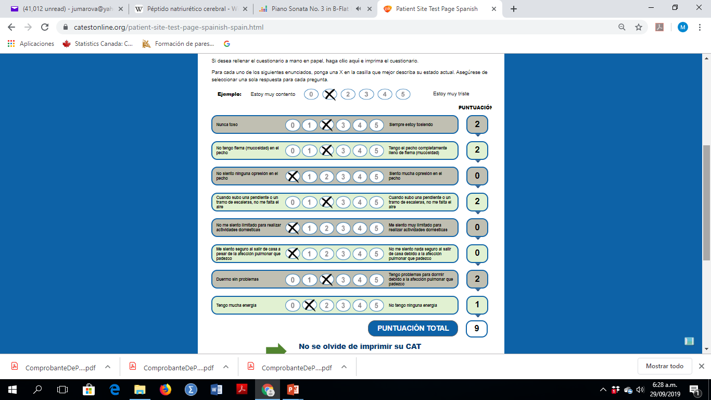

Slide 10
El paciente no ha tenido exacerbaciones de acuerdo a esto el paciente esta clasificado como:
GOLD 1 A (correcto)
GOLD 1 B (incorrecto)
GOLD 1 C (incorrecto)
GOLD 1 D (incorrecto)

Slide 11
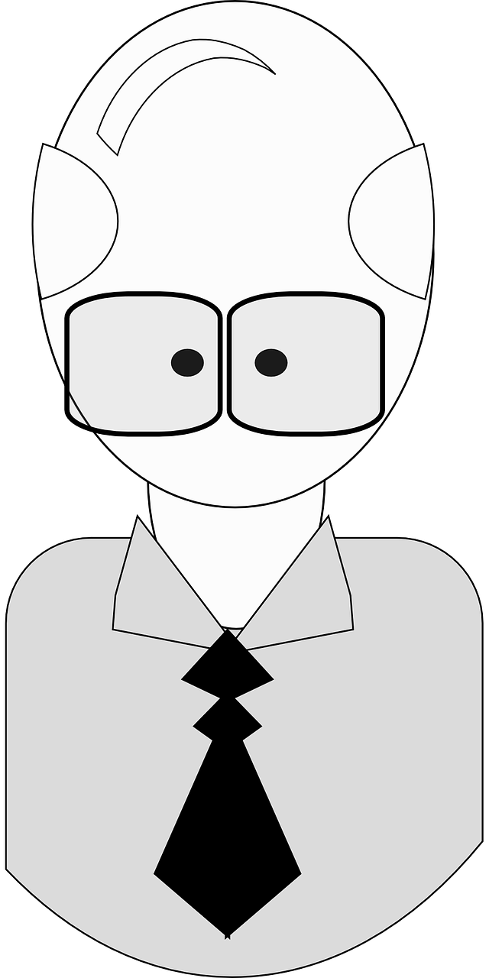
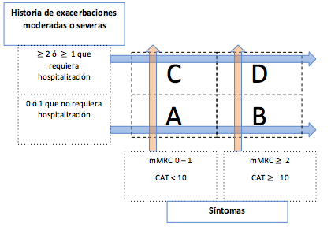

Retroalimentación
GOLD 3 (VEF1 45%)
Imagen de Clker-Free-Vector-Images en Pixabay
Pepe
Edad: 77 años
Espirometría: VEF1/CVF: <0.7 (66,38) – VEF1 con un valor del 83% del esperado. Gold 1 No se reportan exacerbaciones.
mMRC 1
CAT: 9

Slide 12
CASO CLINICO
El paciente estaba con manejo de SAMA+SABA+ corticoide inhalado
Retorna a la consulta
Tuvo una exacerbación de la EPOC hace 3 meses, por la que fue hospitalizado y requirió optimización de manejo broncodilatador. Salió con un LAMA y la espirometría no ha tenido mayores cambios.
¿Como haría el seguimiento y el manejo de este paciente ?

Slide 13

LABA: B2 de acción larga
LAMA: Antimuscarínico de acción larga
Responde al tratamiento inicial
No depende de la clasificación
A,B,C y D
No
Si
Disnea
predominante
Exacerbaciones
Escala MRCm ( Medical Research Council) (2)
Grado | Dificultad respiratoria
0 | Ausencia de disnea excepto al realizar ejercicio intenso
1 | Disnea al andar deprisa o al subir una cuesta poco pronunciada
2 | Incapacidad para mantener el paso de otras personas de la misma edad, caminando en llano, debido a la dificultad respiratoria, o tener que parar a descansar al andar en llano al propio paso
3 | Tener que parar a descansar al andar unos 100 metros o a los pocos minutos de andar en llano
4 | La disnea impide al paciente salir de casa o aparece con actividades como vestirse o desvestirse
Escala MRCm ( Medical Research Council) (2)
Grado | Dificultad respiratoria
0 | Ausencia de disnea excepto al realizar ejercicio intenso
1 | Disnea al andar deprisa o al subir una cuesta poco pronunciada
2 | Incapacidad para mantener el paso de otras personas de la misma edad, caminando en llano, debido a la dificultad respiratoria, o tener que parar a descansar al andar en llano al propio paso
 | Tener que parar a descansar al andar unos 100 metros o a los pocos minutos de andar en llano
4 | La disnea impide al paciente salir de casa o aparece con actividades como vestirse o desvestirse
La disnea de
Pepe Aumentó
Global Initiative for Chronic Obstructive Lung Disease (GOLD). Global Strategy for the Diagnosis, Management and Prevention of Chronic Obstructive Pulmonary Disease: 2019 Report. www.goldcopd.org

Slide 14
Conteo de eosinófilos en sangre
Trae un hemograma con
Leucocitos 9,40 10^3/ul
Eosinófilos 0,20 10^3/ul
Eosinófilos 2,30 %
El paciente refiere que no ha mejorado de la disnea con el nuevo medicamento desde la salida de la hospitalización Escala MRCm 2, pero ha estado estable, persiste con tos y expectoración hialina. No ha tenido unas nuevas exacerbaciones.

Slide 15
Conteo de eosinófilos en sangre, ¿con cuál opción esta de acuerdo usted?
Tiene conteo de esinófilos menor de 100 (incorrecto)
Tienen un conteo de eosinófilos entre 100 y 300 (correcto)
Tienen un conteo de eosinófilos mayor de 300 (incorrecto)
Para este paciente no importa como este el conteo de eosinófilos ya que esta estable. (incorrecto)

Slide 16
Retroalimentación
Leucocitos 9,40 10^3/ul
Eosinófilos 2,30 %
Leucocitos 9,40 10^3/ul = 9400 X 2,3 (porcentaje de eosinófilos)/100 = 230

Slide 17
La disnea se aumentó respecto al grado que tenía antes de la hospitalización (una exacerbación en el último año), la tos y la expectoración persisten estables. Los eosinófilos en sangre están entre 100 y 300. ¿Cuál sería la mejor opción de manejo en lo farmacológico?
Sigo con el LAMA igual (Incorrecto)
Adiciono el LABA y quedaría con LAMA y LABA (Incorrecto)
Le cambio a un LABA con Corticoide inhalado (correcto)
Le cambio a LABA, LAMA y Corticoide inhalado (Incorrecto)

Slide 18
Retroalimentación
El paciente tuvo una exacerbación en el ultimo año, los corticoides inhalados han demostrado disminución de las exacerbaciones, particularmente en los pacientes que tienen un conteo de eosinófilos mayor de 300 aunque también en los pacientes que tienen un conteo de eosinófilos mayor de 100
Hay que tener en cuenta que los corticoides inhalados tienen efectos secundarios como aumentar el riesgo de neumonía. Este paciente no ha tenido neumonía. (vale la pena verificar si está adecuadamente vacunado)
Si no tuviera ese conteo de eosinófilos la combinación LABA-LAMA seria la mejor opción

Slide 19
Responde al tratamiento inicial
No depende de la clasificación A,B,C y D
Retro alimentación
No
Si
predominante
Exacerbaciones
LABA: B2 de acción larga
LAMA: Antimuscarínico de acción larga
LABA o LAMA
A. La adición de IC se prefiere en EPOC moderado a grave (GOLD C o D) y exacerbaciones.
B. En un hemograma:
1. Eosinófilos en sangre ≥300 cel/µL
ó
2. Eosinófilos en sangre ≥100 cel/µL y ≥2 exacerbaciones moderadas ó 1 hospitalización
¥
LABA + LAMA
LABA + CI
A ó B
¥
Considerar si <100 eos /µL
LABA + LAMA + CI
¥
Suspender esteroide si: RAM neumonía, indicación inapropiada o No respuesta
Roflumilast
FEV1 <50% + Bronquitis crónica
Fumadores
Azitromicina
Global Initiative for Chronic Obstructive Lung Disease (GOLD). Global Strategy for the Diagnosis, Management and Prevention of Chronic Obstructive Pulmonary Disease: 2019 Report. www.goldcopd.org

Slide 20
¿Cómo calcular el pronóstico del paciente?
Se pueden utilizar las escalas de BODEx y BODE entre otras.
¿Cuál sería el puntaje del BODEx de este paciente?
1
2
3 Correcto
4
5-6
7-8
8-9

Slide 21
BODEx Retroalimentación
En caso de no tener la caminata en 6 minutos, se puede realizar el BODEx, útil en EPOC leve a moderado. Puntajes mayor de 5 aplicar el BODE (caminata de 6 minutos)
ÍNDICE BODEx
Componentes | Variables | Puntuación
 |  | 0 | 1 | 2 | 3
B | IMC (kg/m²) | >21 | ≤21
O | FEV1 (%) | ≥65 | 50-64 | 36-49 | ≤35
D | Disnea (mMRC)* | 0-1 | 2 | 3 | 4
Ex | Exacerbaciones | 0 | 1-2 | ≥3
Nuestro Paciente
19,1
82
2
1
BODEx = 3 puntos = mortalidad global 30% al año

Slide 22
¿Cómo calcular el pronóstico del paciente?
Se pueden utilizar las escalas de BODEx y BODE entre otras.
¿Cuál sería el puntaje del BODE de este paciente en caso de que se desplazara entre 250 – 349 metros en 3 minutos?
?
1
2
3 Correcto
4
5-6
7-8
8-9

Slide 23
Retroalimentación BODE
ÍNDICE BODE
Componentes | Variables | Puntuación
 |  | 0 | 1 | 2 | 3
B | IMC (kg/m²) | >21 | ≤21
O | FEV1 (%) | ≥65 | 50-64 | 36-49 | ≤35
D | Disnea (mMRC)* | 0-1 | 2 | 3 | 4
E | 6 minutos (m) | ≥350 | 250 – 349 | ≥150-249 | ≤ 149
Nuestro Paciente
19,1
82
2
320
BODE = 3 puntos = mortalidad global 30% al año
Londoño D, García OM, Celis C, Giraldo M, Casas A, Torres C, et al. Guía de práctica clínica basada en la evidencia para la prevención, diagnóstico, tratamiento y seguimiento de la enfermedad pulmonar obstructiva crónica (EPOC) en población adulta. Acta Médica Colombiana 2014;39(2 SI (2)):5-49
Celli BR, Cote CG, Marin JM, Casanova C, Montes de Oca M, Mendez RA, et al. The body-mass index, airflow obstruction, dyspnea, and exercise capacity index in chronic obstructive pulmonary disease. N Engl J Med 2004;350(10):1005-1012.

Slide 24
¿Se beneficiaria este paciente de rehabilitación pulmonar?
No por que el paciente esta clasificado inicialmente como Gold 1 A (incorrecto)
Si por que si reclasifico al paciente estaría en un Gold 1 D y ya pasaron 3 meses. (hay una mejor respuesta)
Si por que si reclasifico al paciente estaría en un Gold 1 D y se debería haber iniciado 2 semanas después de la hospitalización (correcto)
No por que tiene muchas comorbilidades HTA, DM, Apnea del sueño (incorrecto)

Slide 25
Retro alimentación
Los pacientes con EPOC estable clasificados como GOLD estadios B, C y D se benefician de la rehabilitación pulmonar. Si el paciente presento una exacerbación reciente se debe esperar dos semanas para el inicio de rehabilitación pulmonar.

Slide 26
Retroalimentación
GOLD 3 (VEF1 45%)
Imagen de Clker-Free-Vector-Images en Pixabay
Pepe
Edad: 77 años
Espirometría: VEF1/CVF: <0.7 (66,38) – VEF1 con un valor del 83% del esperado. Gold 1 Tuvo una exacerbación en el último año .
mMRC 2

Slide 27
GRACIAS
POR SU
ATENCIÓN

